Slide 1
《良宵引》
主讲教师：丁琪

Slide 3
当其天高气爽，月朗星辉，可以弹琴味道，饮酒赋诗，此曲节短韵长，指法简易，可为初入门之曲。
——《天闻阁琴谱》
吴江枫落，楚岸霜横;清夜鼓之，令人神往。静山严氏识。
——《雅斋琴谱业集》

Slide 4
一段 籟靜窗虛 籟靜窗虛，正皎皎月明當戶。看花陰低嚲，樹色也扶疎，芳草王孫，浸滿庭淸露。歎明月與那淸風，和誰共也，只有蕭條劍佩，慘淡琴書，把只良宵，怎生發付。是何人問商山流水，此際獨踟躇，則只寸心兒照千古。
二段 懐人不見 更闌夜靜，風淸月白。那更窗明幾淨，此時兒展殘編也，閒把詩書誦讀。古道分明照顏色，爭奈人遠天涯，卻只許夢魂兒相接，美人何處也，在那蒼茫白露與蒹葭之域。
尾聲 兩鬢秋霜 兩鬢秋霜，只爲着懷古思鄕頭白，今夜更愁難寐。
——《立雪斋琴谱》

Slide 5
所谓引,是一种文体名,类似序。相对短简。在音乐中，是乐曲体裁之一，也代表一种曲风。
良宵引，描写月夜轻风，良宵雅兴。
乐曲结构精致，旋律婉转，曲风恬静。
浓淡合度，意味深长，是小曲中的精品

Slide 6
琴曲赏析

Slide 13
分析两首琴曲风格

Slide 14
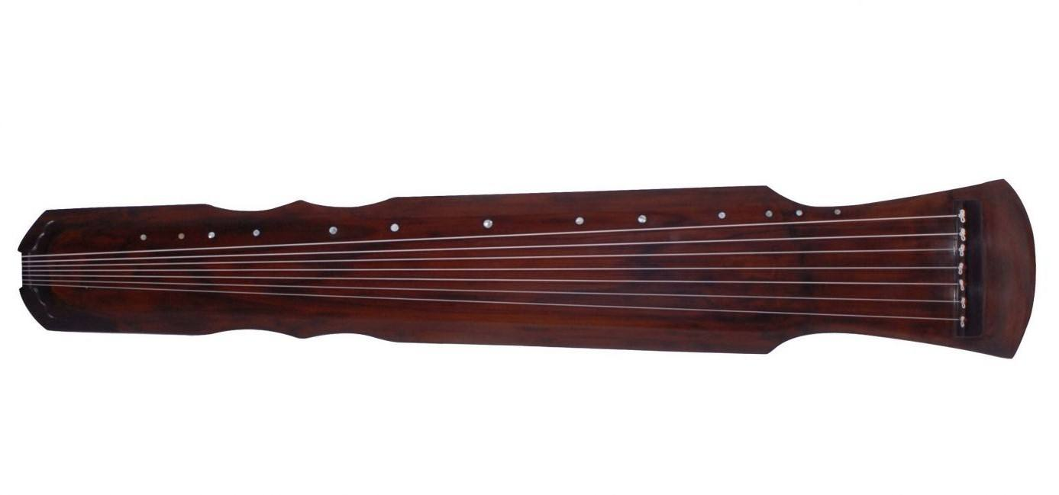
古琴(7弦)与古筝(21弦),不再傻傻分不清楚
、

Slide 15
许巍《世外桃源》的前奏与酒狂
序号 | 经费开支科目 |  | 金额（万元） |  | 序号 |  | 经费开支科目 |  | 金额（万元）
1 | 资料费 |  | 0.2 |  | 7 |  | 劳务费 |  | 0.01
2 | 数据采集费 |  | 0.05 |  | 8 |  | 印刷费 |  | 0.01
3 | 差旅费 |  | 0.15 |  | 9 |  | 管理费 |  | 0.04
4 | 会议费 |  | 0.3 |  | 10 |  | 其他
5 | 设备费 |  | 0.04
6 | 专家咨询费 |  | 0.2 |  | 合计 |  | 1
年度预算 |  | 2020年 |  | 2021年 |  | 年 |  | 年
 |  | 0.5 |  | 0.5

Slide 16
